Slide 1
4. Katolinen kirkko
LUMO
2

Slide 2
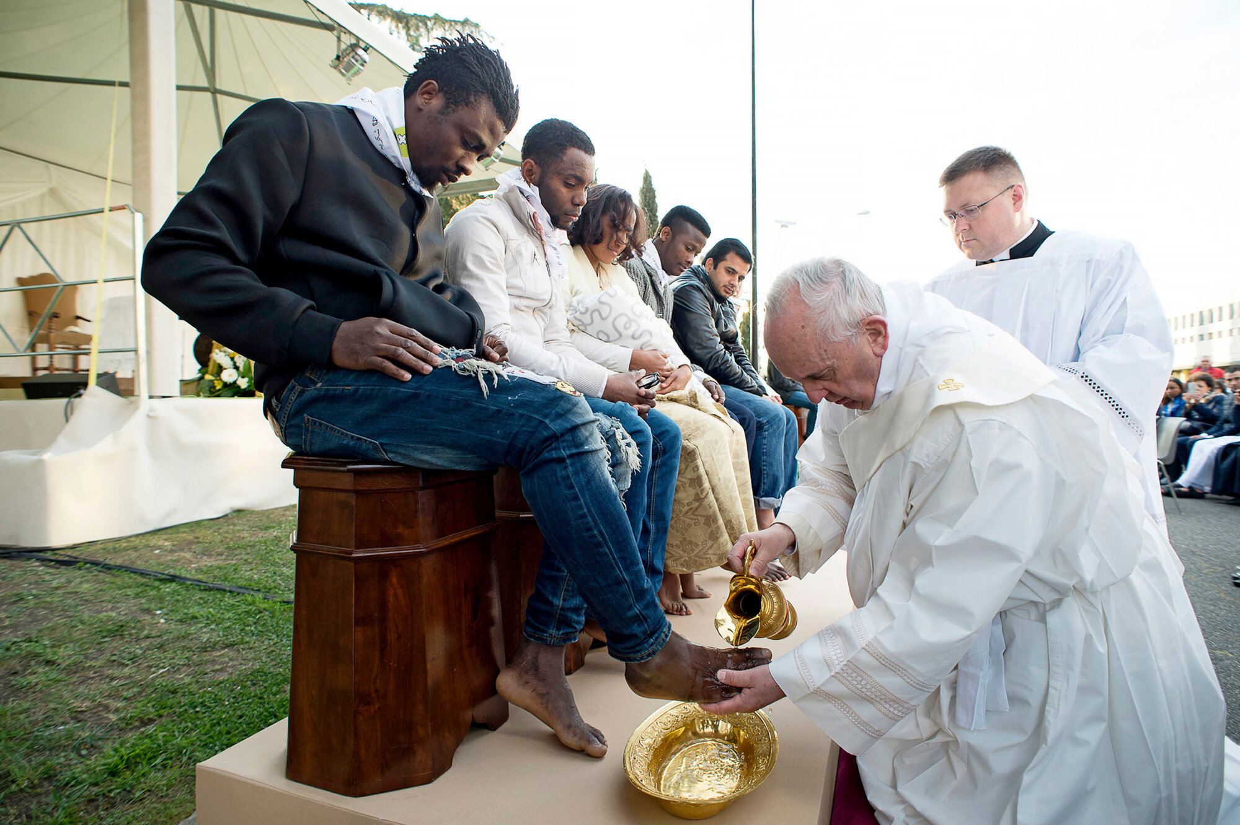
Paavin kirkko
Katolinen kirkko on suurin kristillinen kirkkokunta, johon kuuluu noin 1,2 miljardia ihmistä (noin 50 % kristityistä).
Vatikaani eli Pyhä istuin on katolisen kirkon hallinnollinen eli hengellinen keskus.
Kirkon johtaja on paavi, ”apostoli Pietarin seuraaja” ja ”Kristuksen sijainen maan päällä”.

Slide 3
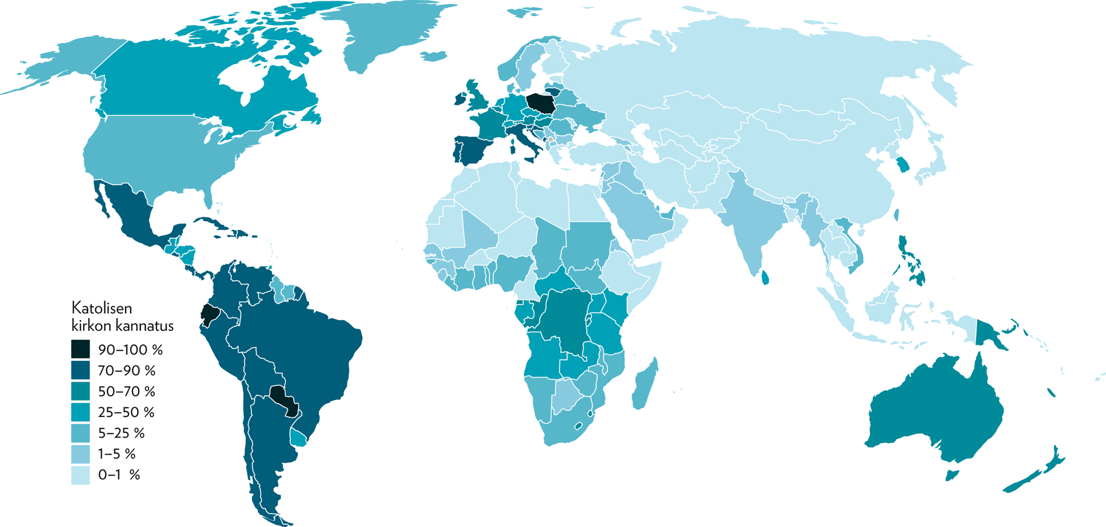

Slide 4
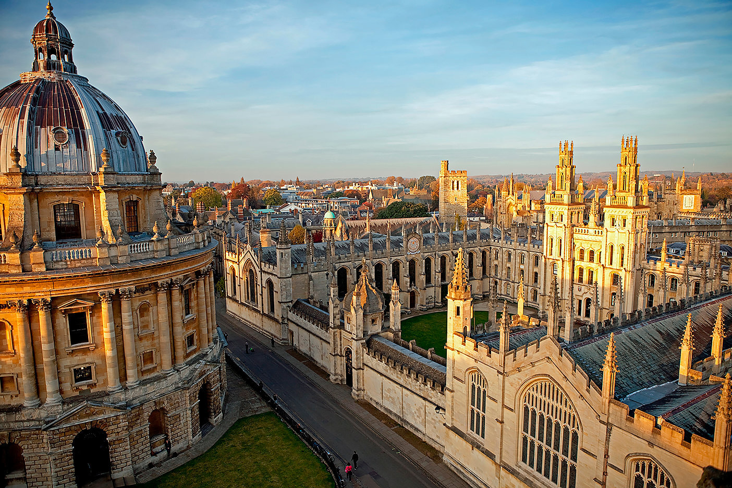
Euroopan mahti
Katolisella kirkolla oli paljon maallista, hengellistä ja taloudellista valtaa keskiajalla (noin v. 500–1500).
Kirkon ohjaava vaikutus ja ihanteet näkyivät taiteessa, tieteessä, kansanopetuksessa ja oikeuslaitoksessa.

Slide 5
Paavista tulee vaikutusvaltainen auktoriteetti 400-luvulla. Tälle on kaksi syytä:
teologinen: apostoli Pietarin avaintenvalta, paaville periytyvä ylin tuomio-, hallinto-, ja opetusvalta kirkossa: ”Sinä olet Pietari ja tälle kalliolle minä rakennan kirkkoni. Minä olen antava sinulle taivasten valtakunnan avaimet.” (Matt. 16:18–19)
poliittis-kulttuurinen: paaville hajoavan Rooman imperiumin tuki, Länsi-Roomaa yhdistävä tekijä
Kirkko aloitti lähetystyön Keski- ja Pohjois-Eurooppaan, esim. Suomeen aina 1100-luvulle saakka.

Slide 6
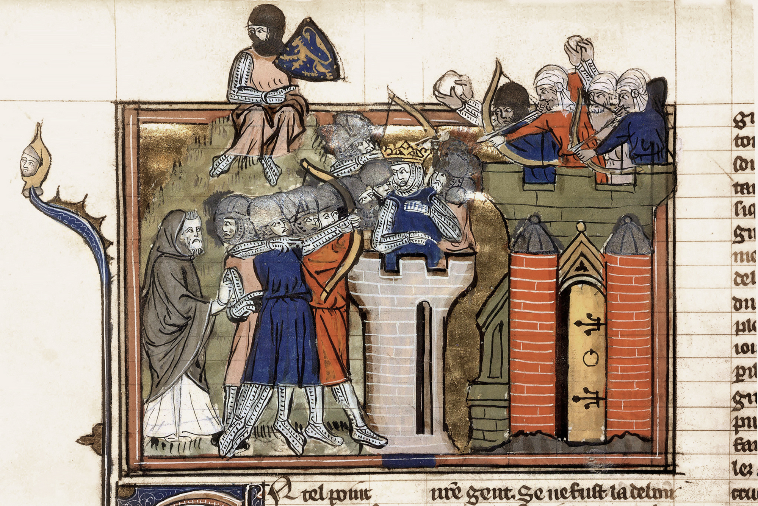
Paavin valta oli huipussaan sydänkeskiajalla (n. 1000–1300).
Katolinen kirkko yhdisti koko Länsi-Eurooppaa.
paavista ”Kristuksen sijainen”
inkvisitio, ristiretket
skolastiikka
Myöhäiskeskiajalla (n. 1300–1500) paavin valta alkoi murentua.
ristiretkien epäonnistuminen, paavin vallan rappeutuminen (renessanssipaavit)

Slide 7
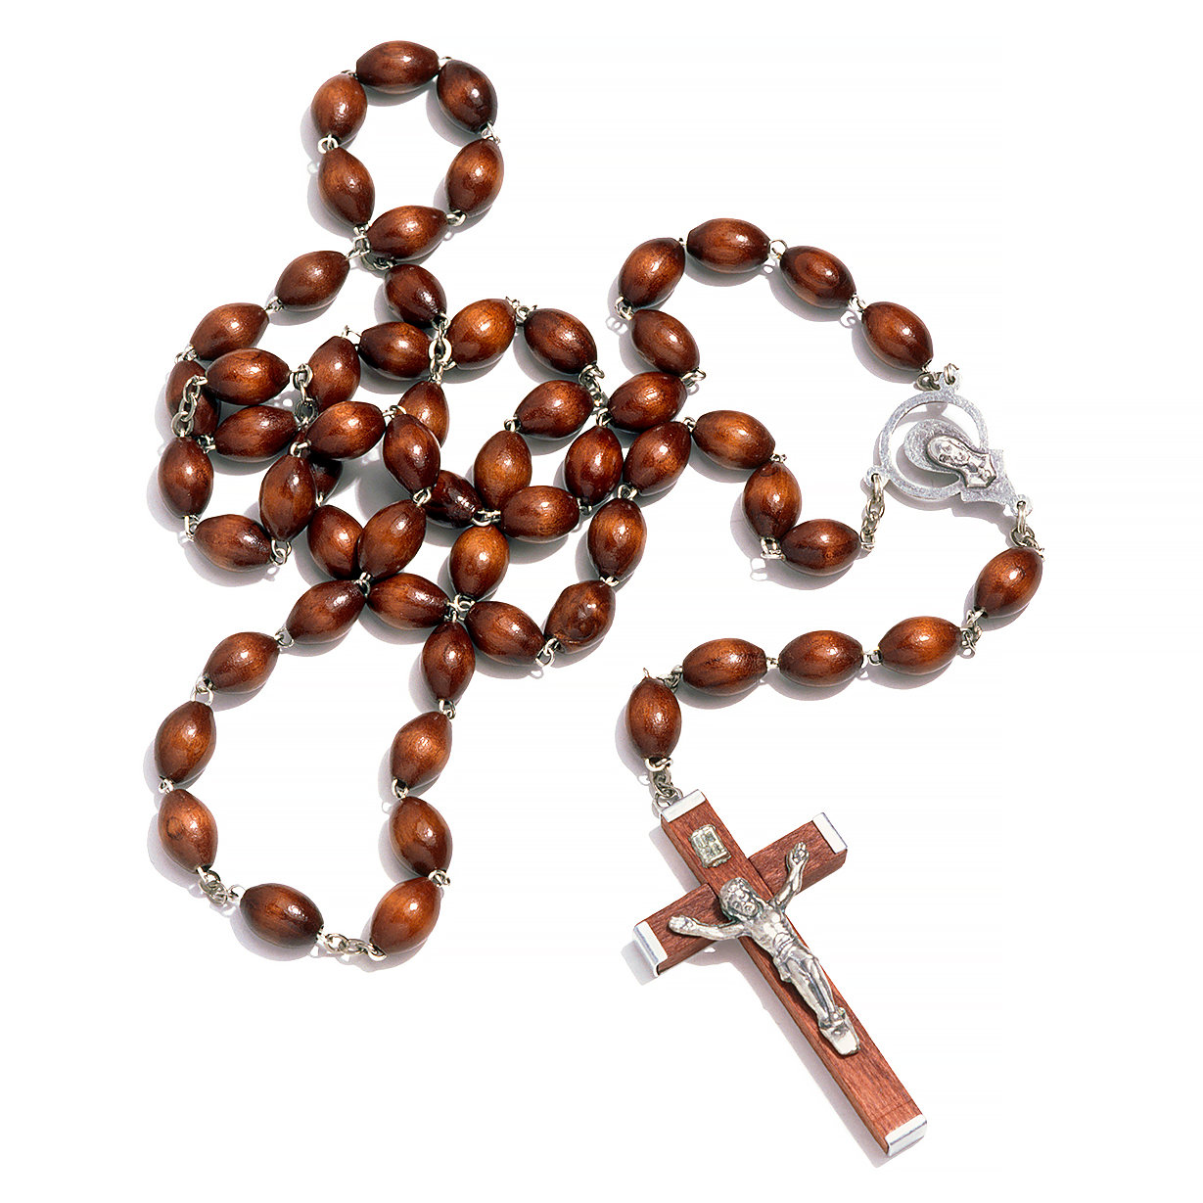
Uskonnollinen elämä
Messu eli ehtoollisjumalanpalvelus on katolisen kristillisyyden ydin.
sakramentit: kaste, konfirmaatio, avioliitto, papiksi vihkiminen, viimeinen voitelu, ehtoollinen ja katumuksen sakramentti
pyhimysten kunnioittaminen
taivaallisia esirukoilijoita
parantajia, auttajia, esikuvia
tärkeimpänä Neitsyt Maria

Slide 8
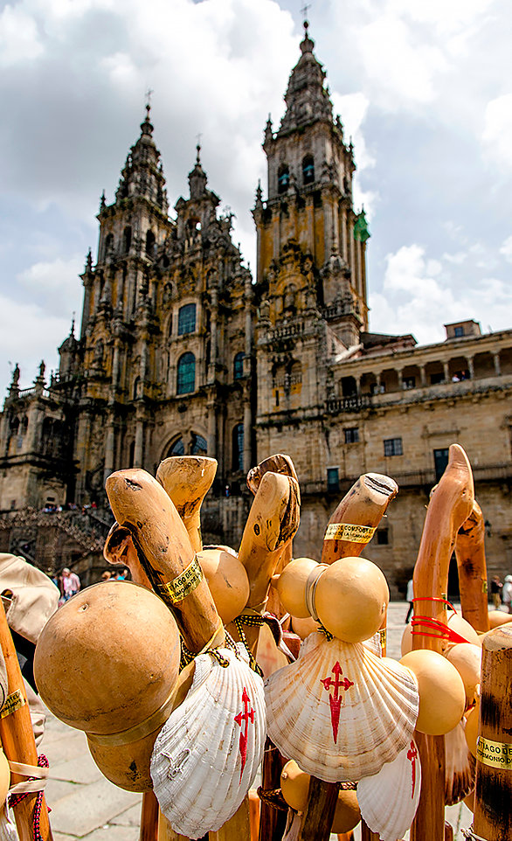
Pyhäinjäännökset eli reliikit ovat tärkeä osa pyhimyskulttia.
Kirkon alttarissa on yleensä reliikki.
Reliikeissä on parantavaa ja ihmeitä tekevää voimaa.
pyhiinvaellukset
Tärkeimmät kohteet ovat Jerusalem, Rooma ja Santiago de Compostela.
Tämän lisäksi on tiheä paikallisten pyhiinvaellusten verkosto.

Slide 9
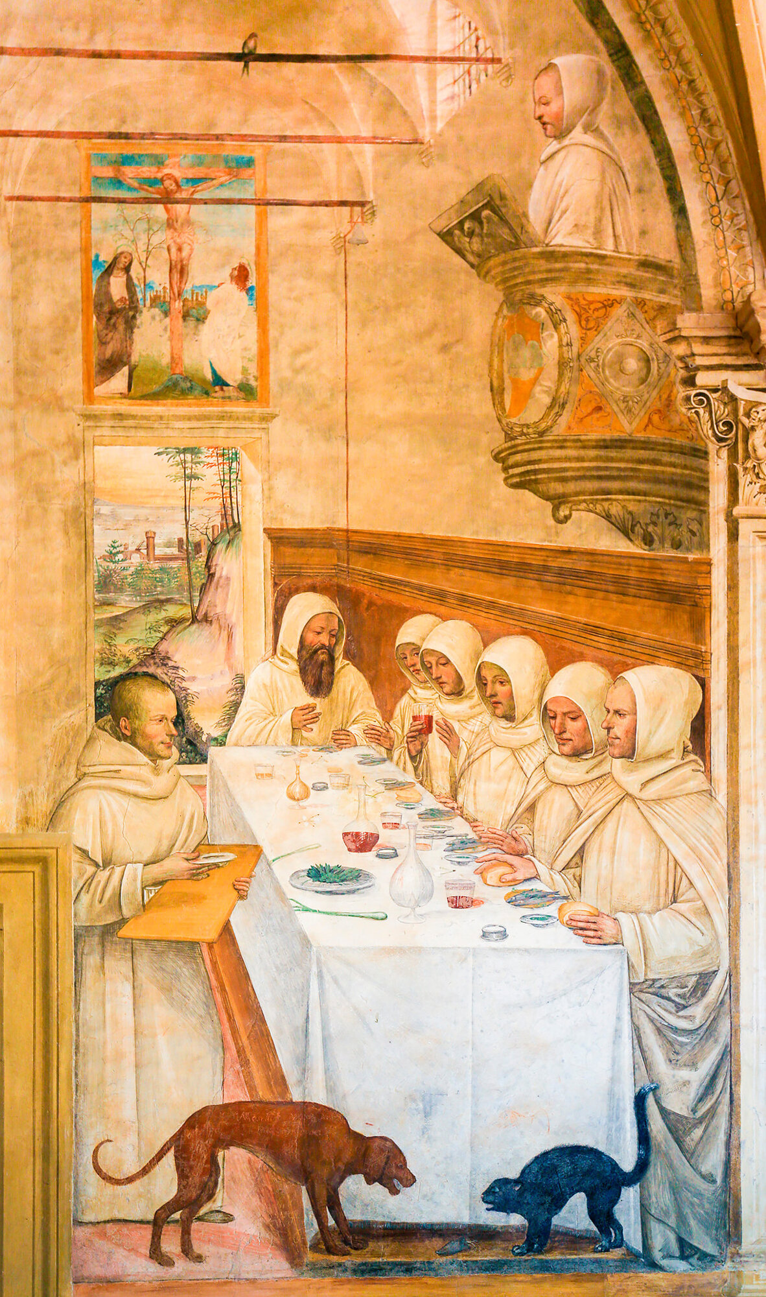
Sääntökunnat
Katolisessa kirkossa luostari- ja maallikkoliikkeistä käytetään nimitystä sääntökunnat.
Benedictus Nursialaisen sääntö 500-luvulla:
benediktiineistä läntisen luostarilaitoksen perusmalli
rukoile ja tee työtä, lat. ora et labora
köyhyys, kuuliaisuus, naimattomuus
voimakas tekijä länsimaisen kulttuurin kehityksessä ja kukoistuksessa

Slide 10
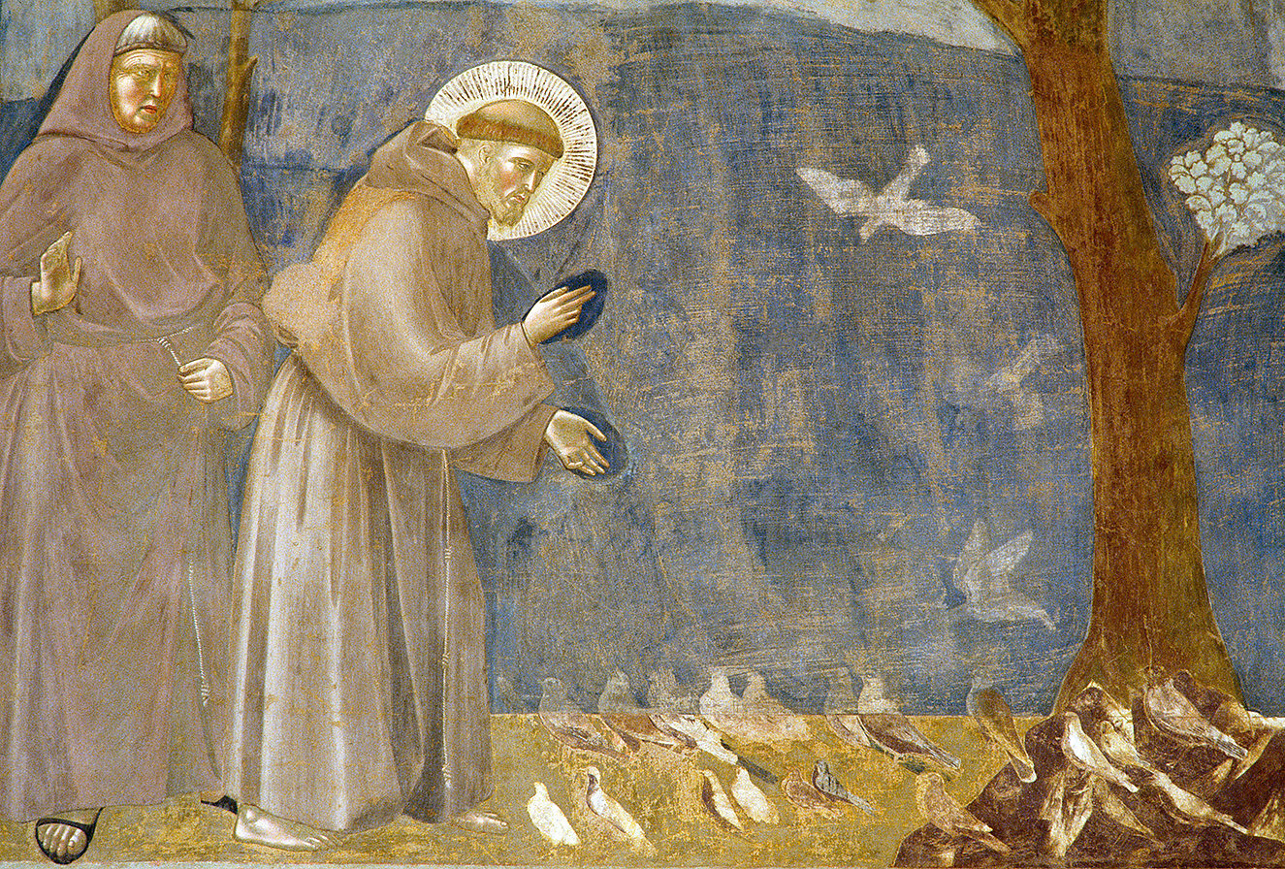
1200-luvulla kerjäläisveljestöt, kuten dominikaanit ja fransiskaanit, alkoivat syrjäyttää benediktiinisääntökunnan asemaa läntisessä kirkossa.
Ne vastasivat kaupungistuvan yhteiskunnan haasteisiin.
Talous pohjautui lahjoitusvaroihin ja almuihin, kiinteää maaomaisuutta kartettiin.
dominikaanit: saarnaaminen (kansankieli), opettaminen, opillinen sivistys
fransiskaanit: Kristuksen seuraaminen köyhyydessä, yksinkertainen elämä

Slide 11
Pyhä Birgitta 1300-luvulla → birgittalaiset
Ignatius Loyola 1500-luvulla → jesuiitat
tasokas koulu- ja yliopistokoulutus
lähetystyö
munkkilupaukset ja paavin alaisuus
taistelu harhaoppisia vastaan
Euroopan hoveissa opettajina ja sielunhoitajina

Slide 12
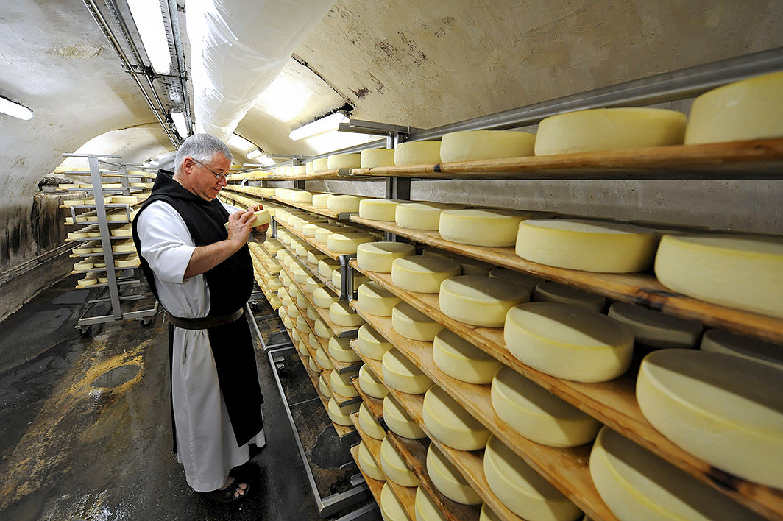
Luostareiden merkitys
keskiajan korkeakulttuurin ylläpitäminen: luku- ja kirjoitustaidon keskuksia, koulut, yliopistot
antiikin kulttuuriperinnön vaaliminen
valtava merkitys lähialueelle ja sen taloudelle
lääkintätaitojen, botaniikan ja maanviljelystapojen tehostuminen, laupeudentyö (sairaalat, orpokodit), koulut, majatalo- ja vieraspalvelut, kristillisyyden ihanne

Slide 13
Katolinen reformi ja opin vahvistaminen
Kirkon valta-asema heikentyi 1400–1500-luvuilla löytöretkien, renessanssin ja reformaation vaikutuksesta, mikä johti katoliseen reformiin.
Katolinen kirkko määritteli oman tunnustuksensa Trenton kirkolliskokouksessa 1545–1563:
Raamattu ja traditio opin lähteenä
paavin ja piispojen arvovalta (pappien naimattomuus)
armo ja hyvät teot pelastuksen lähteenä
7 sakramenttia
luostarielämän esikuvallisuus
muutokset: papiston koulutuksen parantaminen ja aneiden myynnin lopettaminen

Slide 14
Vatikaanin kirkolliskokoukset ja modernin maailman haasteet
Vatikaanin I kirkolliskokous 1869–1870
Taustalla vaikuttivat teollistuminen, kaupungistuminen ja tieteen kehitys Euroopassa.
Vuoropuhelu modernin tieteen ja politiikan kanssa torjuttiin, uusien aatteiden leviäminen pyrittiin estämään.
Päätettiin, että paavi on erehtymätön tulkitessaan kirkon oppia ja elämää (ex cathedra).

Slide 15
Vatikaanin II kirkolliskokous 1962–1965
Kirkko avautui kohtaamaan koko ihmiskuntaa koskevia kysymyksiä (sota, köyhyys).
myönteinen asenne ekumeniaan
pyrkimys uskontodialogiin, erityisesti muslimien ja juutalaisten kanssa
Paikalliskirkkojen itsenäisyys lisääntyi, mikä loi pohjaa kontekstuaalisten teologioiden synnylle.
Jumalanpalvelusuudistuksessa sallittiin paikalliset kielet latinan rinnalle, ehtoollinen molemmissa muodoissa myös maallikoille sekä paikallisten perinteiden yhdistäminen jumalanpalvelukseen.

Slide 16
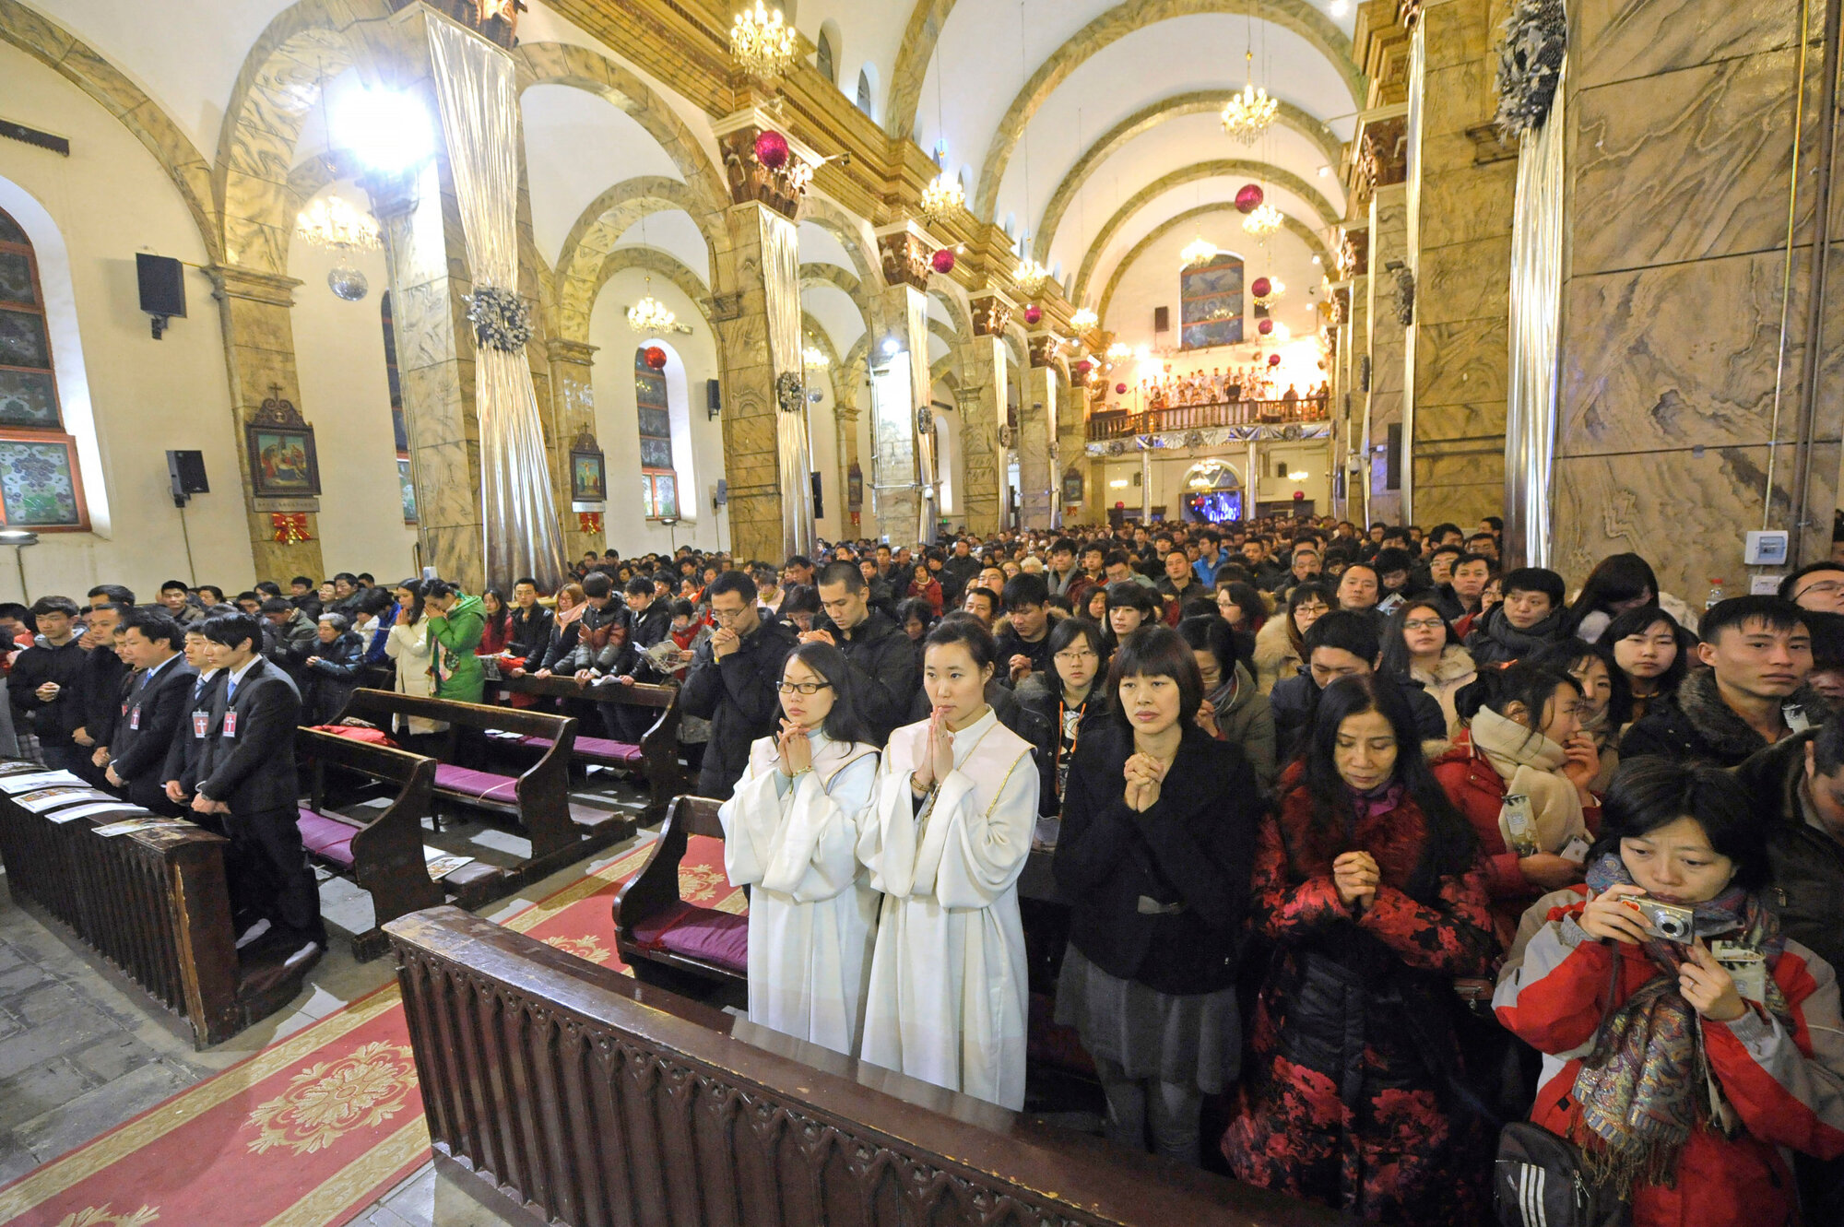
Katolisen kirkon nykypäivän haasteita
Katolilaiset elävät hyvin monenlaisissa kulttuureissa (maallistuneet ja liberaalit länsimaat sekä konservatiivinen ja kasvava etelä).
kontekstuaalisten teologioiden radikaalit muodot
avioero, syntyvyyden säännöstely, pappien selibaatti, pappispula, naisten rooli kirkossa
uskontodialogi islamin kanssa
suhteet Kiinaan
aktiivista toimintaa elämän eri alueilla

Slide 17
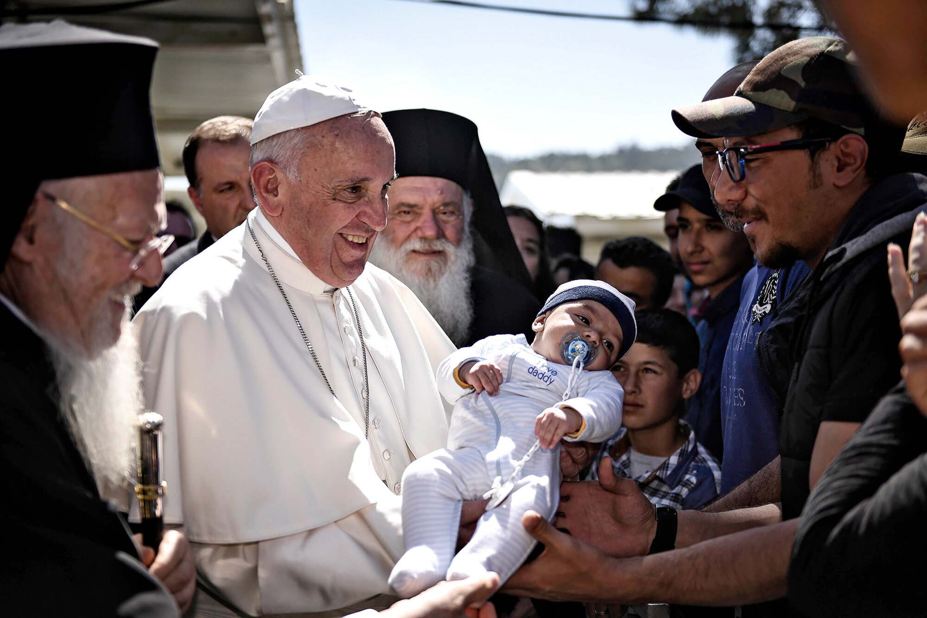
Katolinen etiikka
Katolisen etiikan perustana on ajatus luonnollisesta laista: ihmisellä on Jumalan kuvaksi luotuna sisäinen moraalitaju.
Syntiinlankeemuksen takia tarvitaan kirkon ja paavin kannanottoja.
kymmenen käskyä, lähimmäisenrakkaus
hyveiden kehittäminen

Slide 18
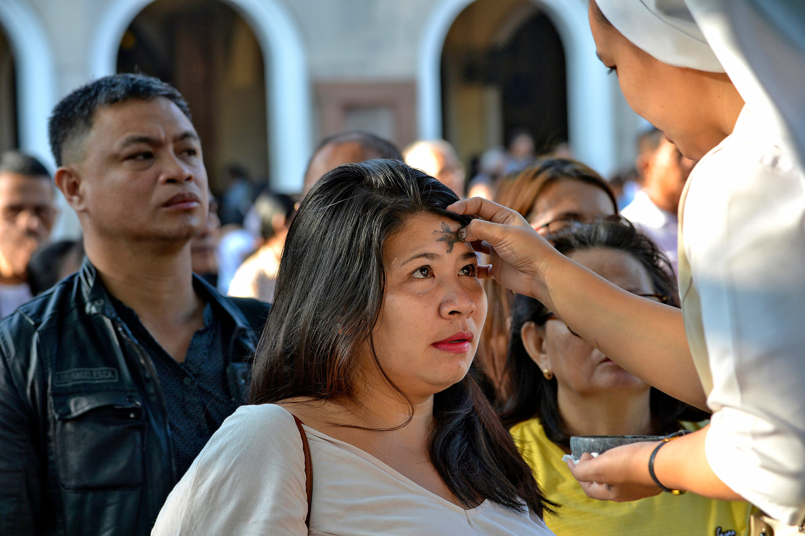
ihmisarvo ja ihmisoikeudet
Ihminen on syvästi yhteisöllinen: hyväosaisten on autettava kaikkia pääsemään mukaan yhteiskunnalliseen elämään.
lähipäätösperiaate: Ihmiseltä ei saa ottaa yhteiskunnalle tehtäviä, jotka hän pystyy itse tekemään.

